Slide 1

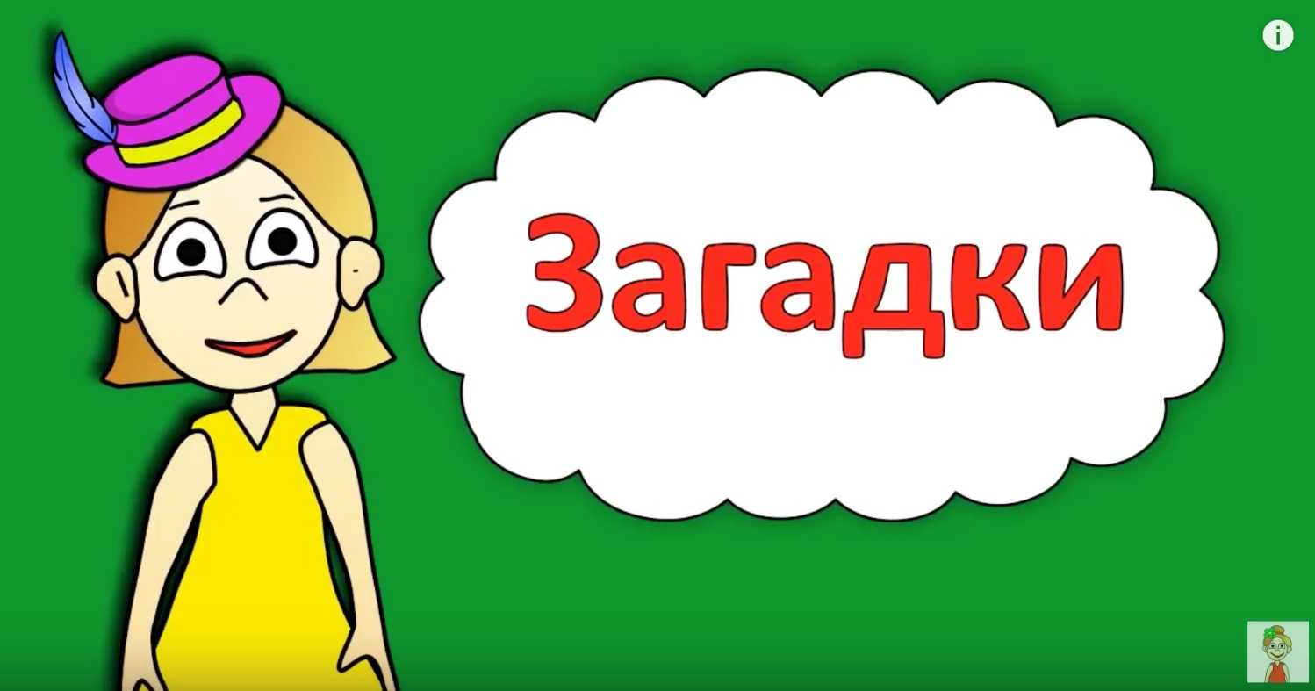
Українська мова (навчання грамоти) 1 клас
Сьогодні
Урок
№201
Читання. Читаю і відгадую загадки. Загадки. Складання загадки про тварину. Опрацювання текстів «У лісовій школі», «Солодке слово»

Slide 2
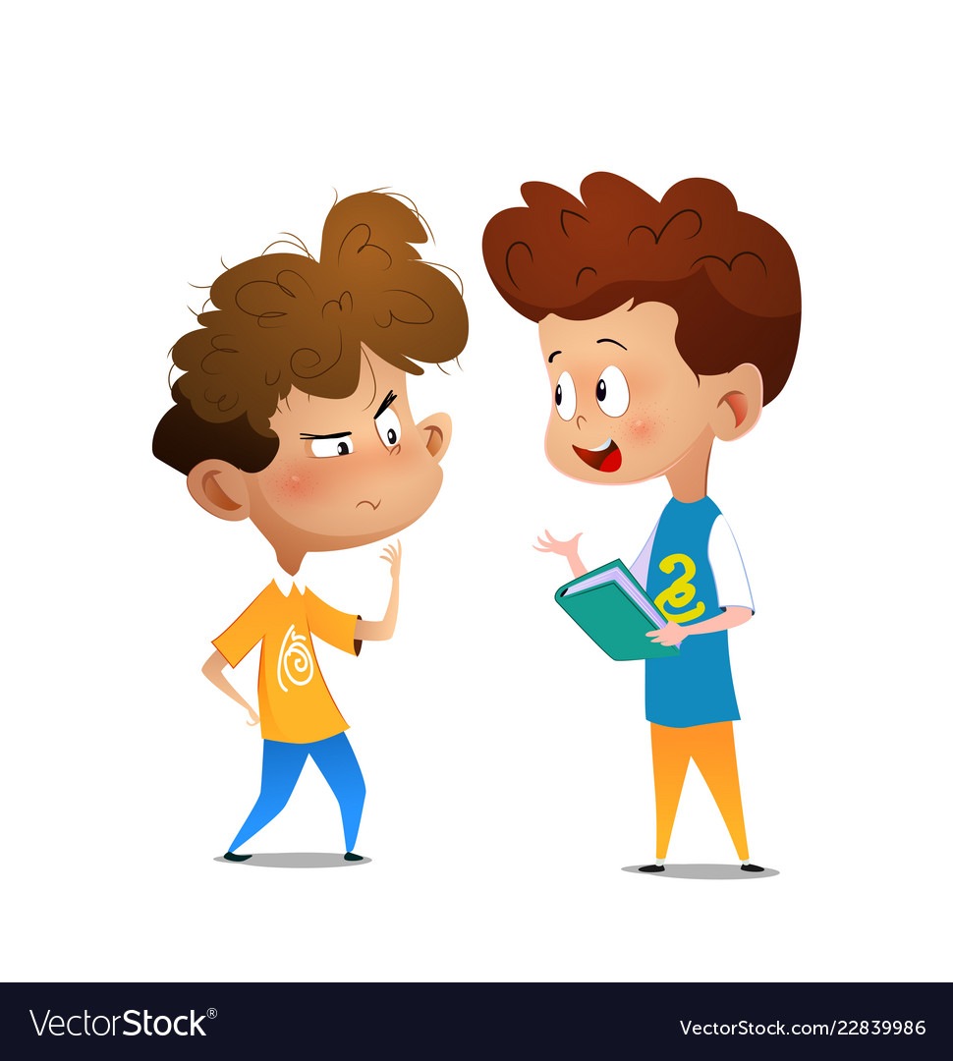
Сьогодні
07.04.2024
  Робота з чистомовкою
Ла-ла-ла — бігла край села.
Ля-ля-ля — зелене гілля.
Та-та-та — спіймали кота.
Тя-тя-тя — довести до пуття.
Са-са-са — вкусила оса.
Ся-ся-ся — малина уся.
Зу-зу-зу — боюся грозу.
Зю-зю-зю — намажуся маззю.
На-на-на — тепла весна.
Ня-ня-ня — купали коня.
Ра-ра-ра — висока гора.
Ря-ря-ря — вранішня зоря.
Ца-ца-ца — смачна піца.
Ця-ця-ця — лагідна киця.

Slide 3
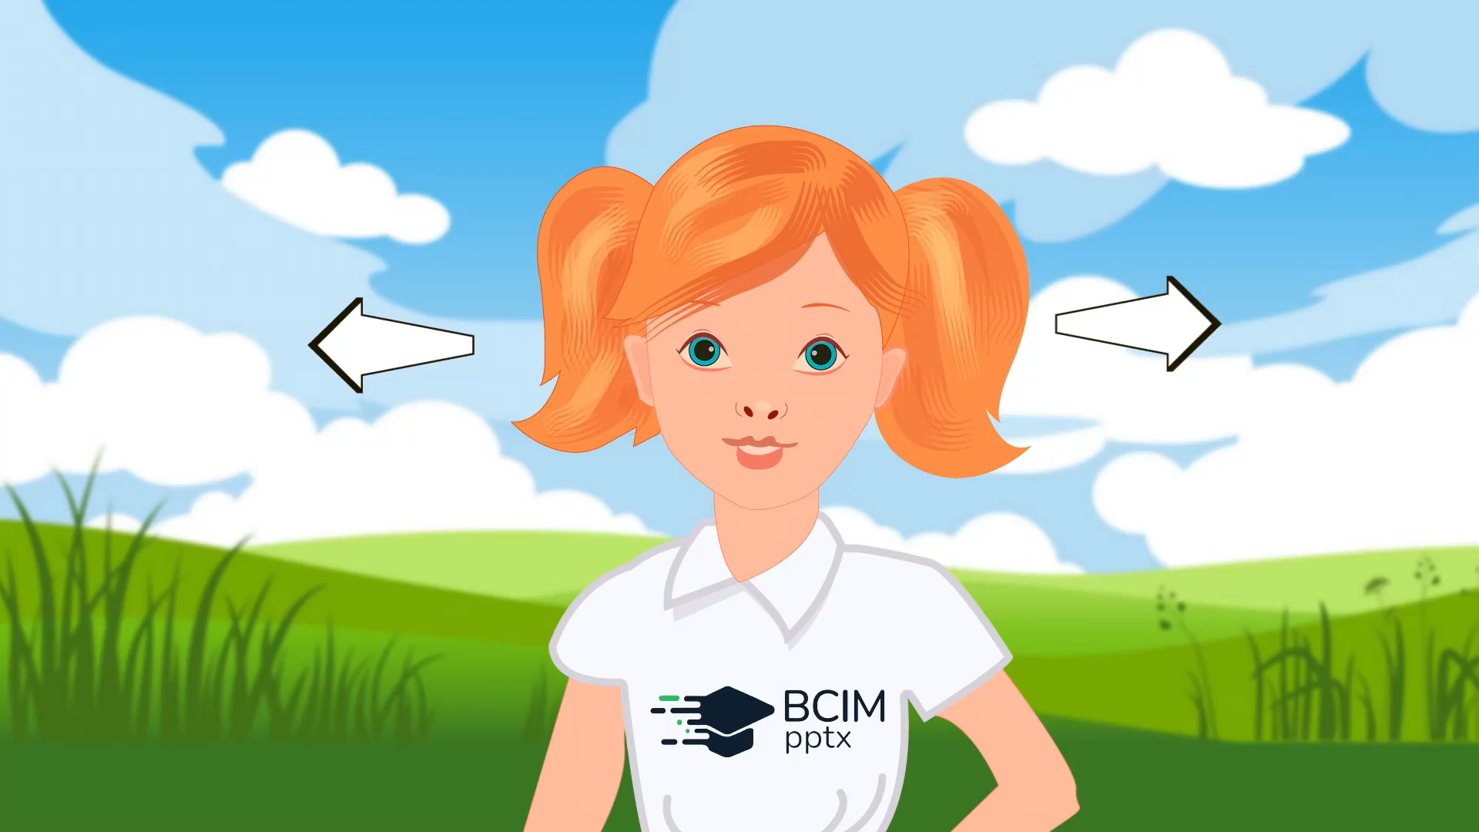


Сьогодні
07.04.2024
Гімнастика для очей

Slide 4
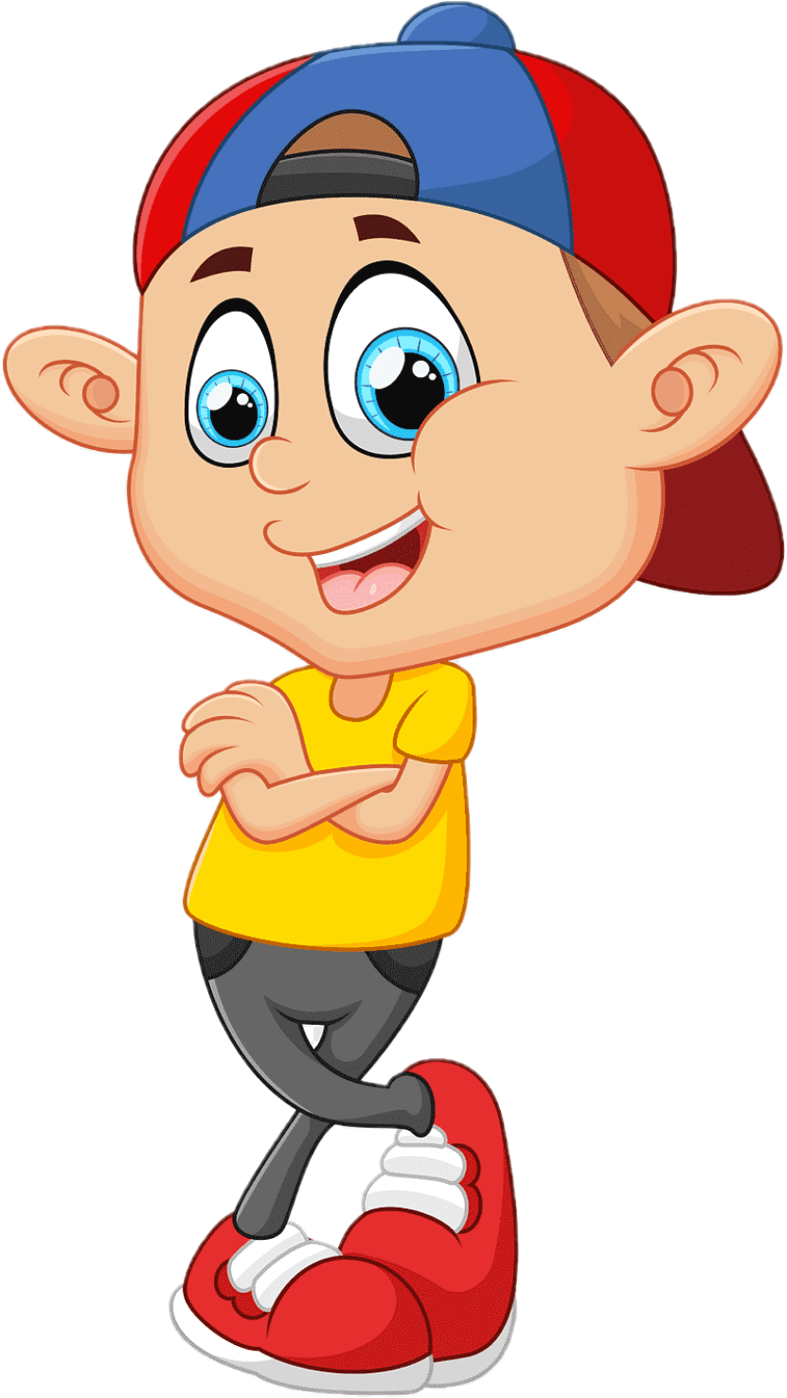
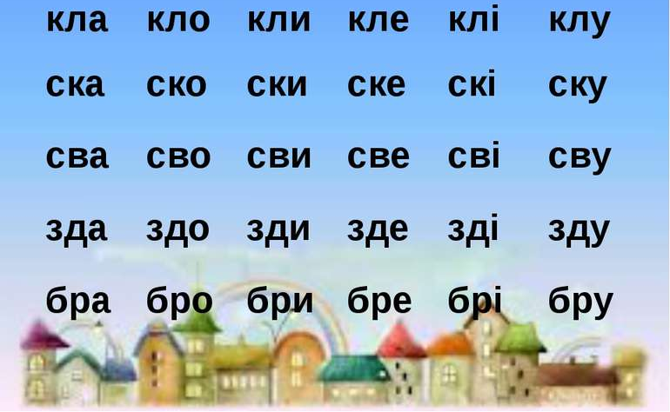
Сьогодні
07.04.2024
Прочитай склади

Slide 5
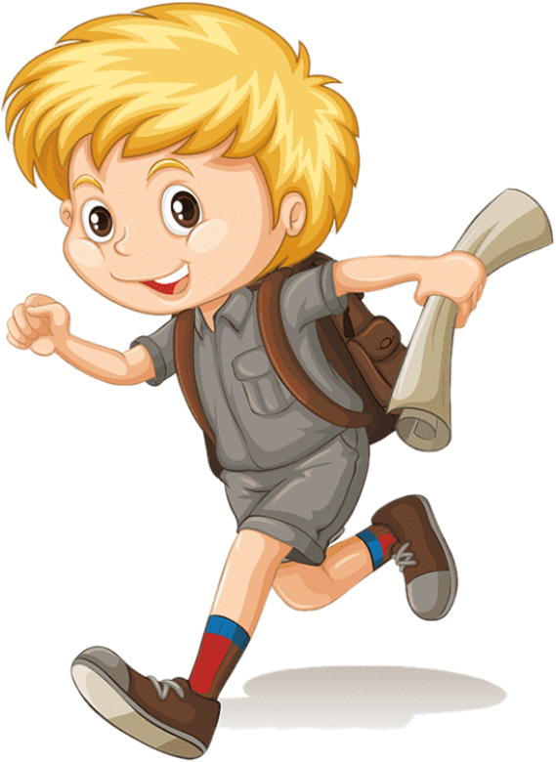
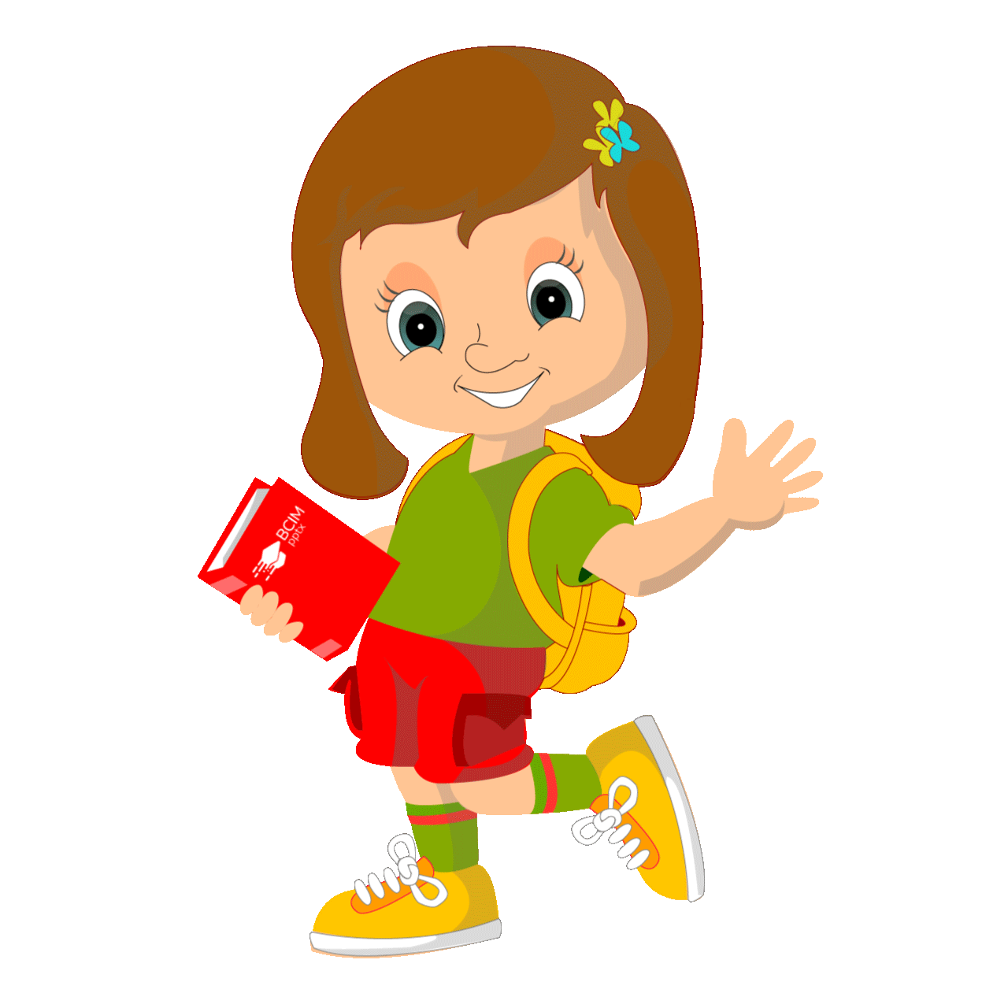
Сьогодні
Читаємо швидко
07.04.2024
киця
олень
бегемот
вівця
лось
верблюд
лисиця
слон
мураха
вовк
тигр
равлик
черв
мавпа
сич

Slide 6
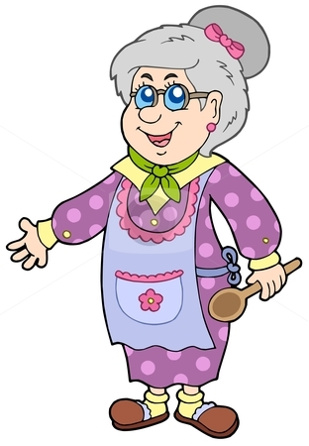
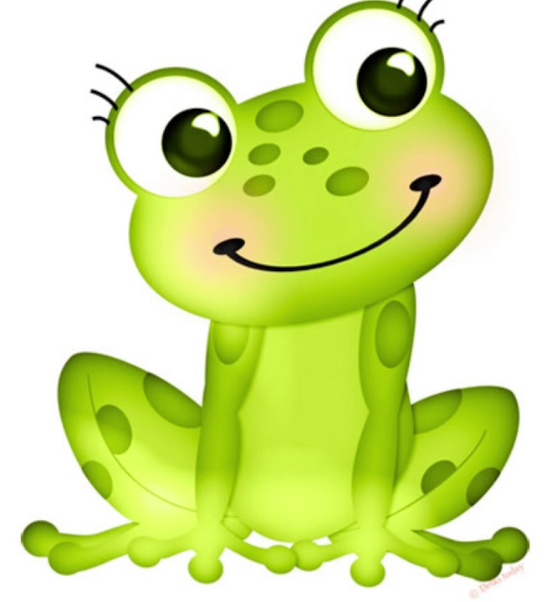
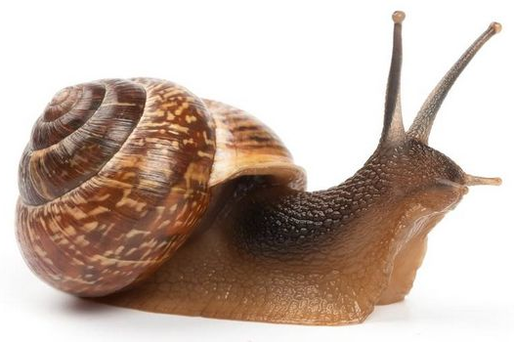
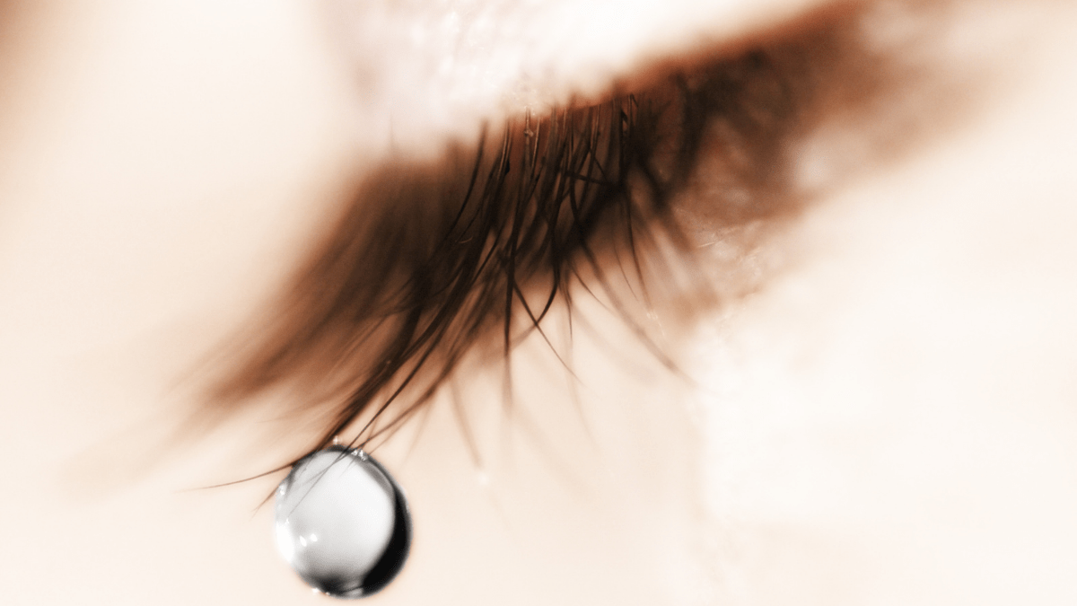
Сьогодні
07.04.2024
Гра «З’єднай схему зі словом»
- о - | о -
- о - | - о -
- = о | - о
- о | - о | = о

Slide 7
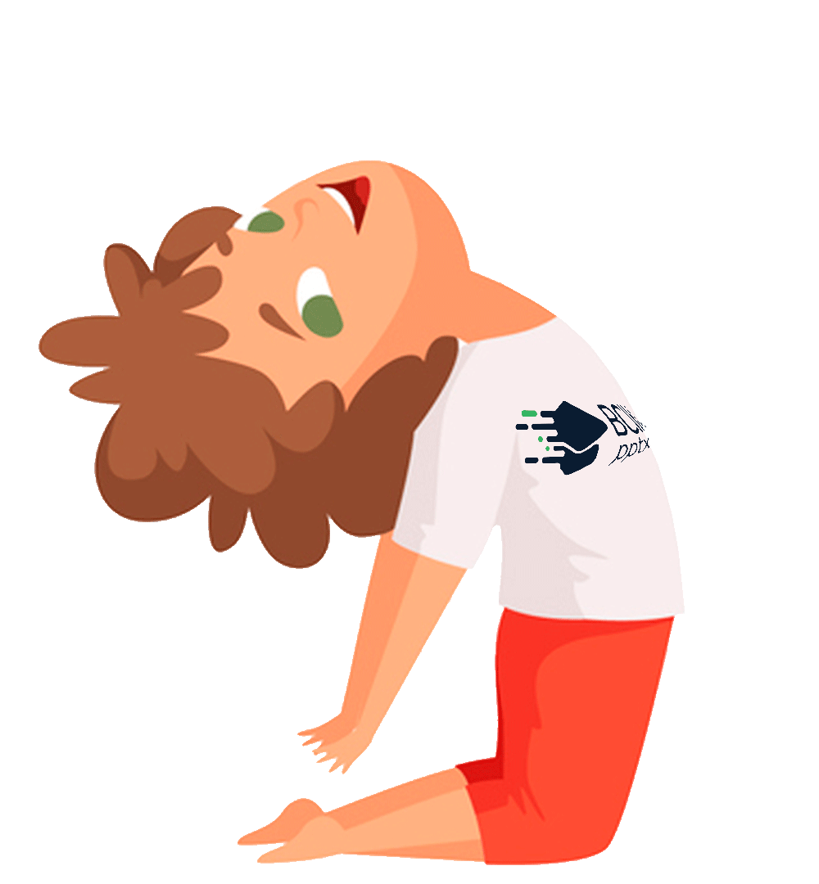

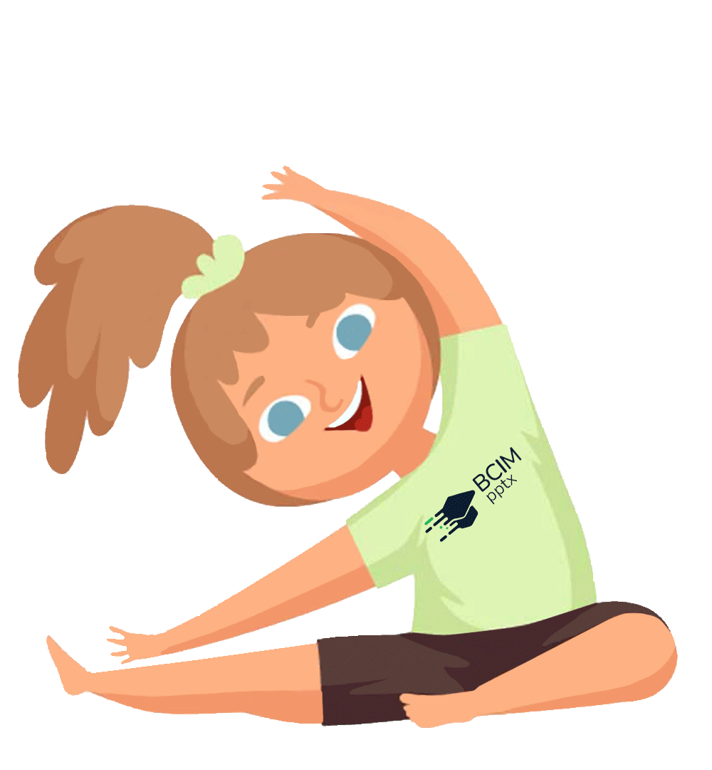


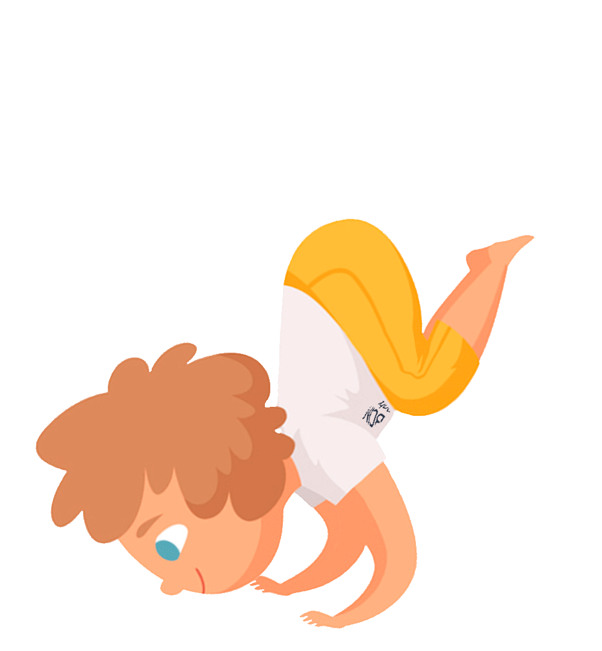
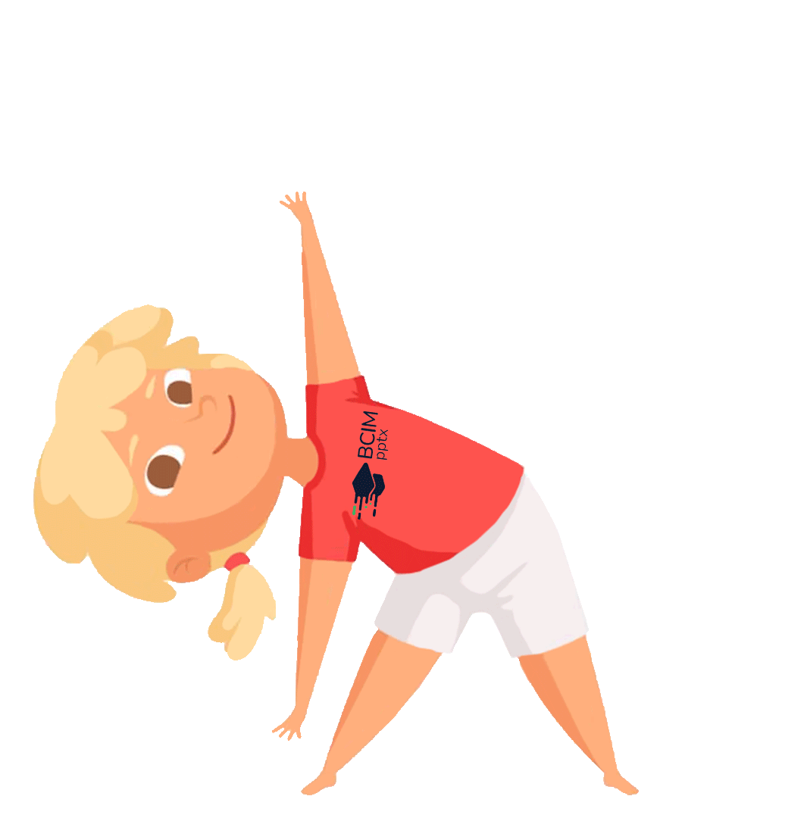

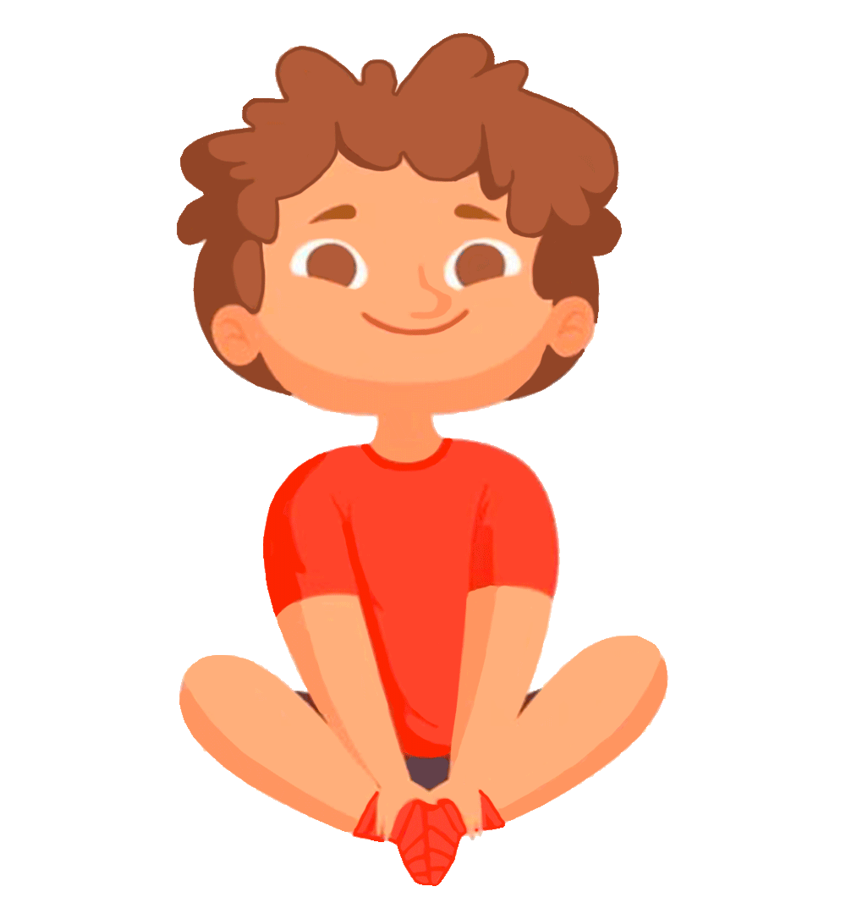
Сьогодні
07.04.2024
Рухлива вправа

Slide 8
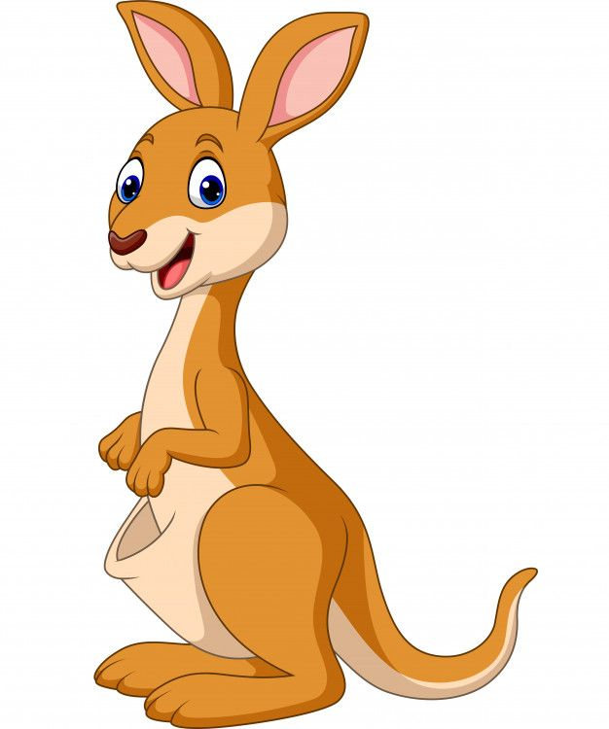
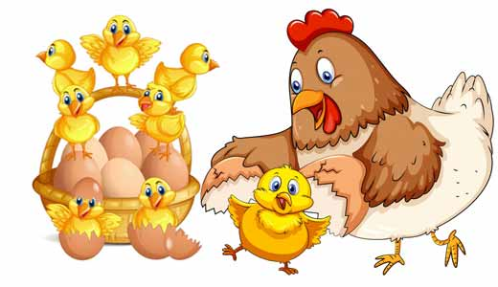

Сьогодні
07.04.2024
Цікаве питання
Яка тварина ходить завжди із сумкою?
Коли курка перетворюється на квочку?

Slide 9

Сьогодні
07.04.2024
Вправа «Квест-цікавинка»
Загадки — це короткі твори, в основі яких дотепне запитання, що передбачає відповідь на нього. Щоб знайти відповідь-відгадку, потрібно вміти зіставляти життєві явища на основі їхньої спорідненості чи подібності за певними ознаками, рисами, характеристиками.

Slide 10
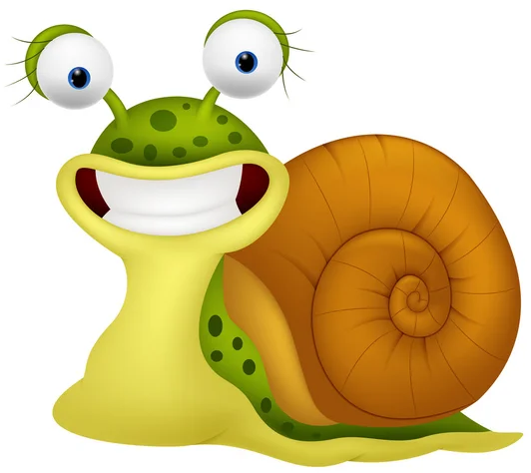

Сьогодні
07.04.2024
Прочитайте загадку, відгадайте її
Він дуже любить мандрувати,
а щоб було де ночувати,
то носить хатку на собі.
Знайомий, друже, він тобі?
Хто це?
Петро Ребро
Підручник.
Сторінка
80

Slide 11
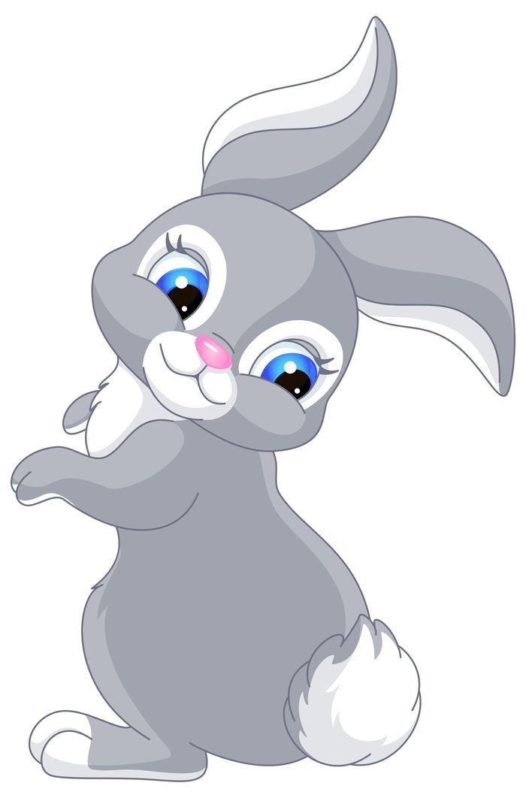
Сьогодні
07.04.2024
Прочитайте загадку, відгадайте її
Хвіст куценький, довгі вуха,
має в шафі два кожухи.
Влітку одягає сірий,
ну а взимку — теплий білий.
Леся Вознюк
Підручник.
Сторінка
80

Slide 12
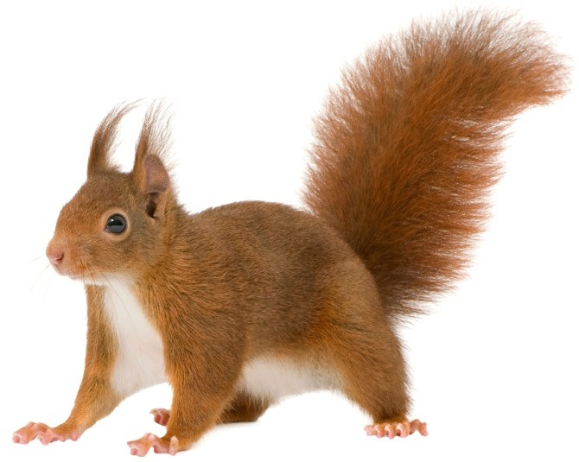
Сьогодні
07.04.2024
Прочитайте загадку, відгадайте її
Червонясту шубку має,
по гілках вона стрибає.
Хоч сама мала на зріст,
та великий має хвіст.
Як намисто, оченята.
Хто це? Спробуй відгадати.
Марія Пономаренко
Підручник.
Сторінка
80

Slide 13

Сьогодні
07.04.2024
Поміркуй
Які слова допомогли відгадати загадки?

Slide 14
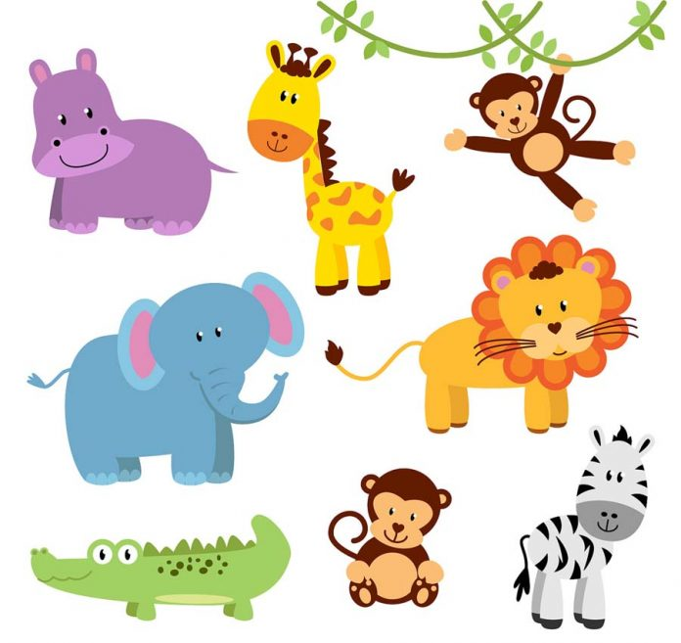
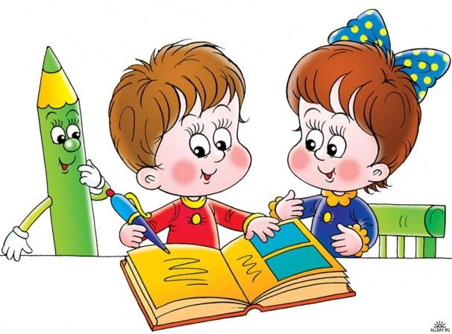
Сьогодні
07.04.2024
Творче завдання. Робота в парі
Складіть загадку про
будь-яку тварину.

Slide 15

Сьогодні
07.04.2024
«Щоденні 5». Слухаю і розумію
У ЛІСОВІЙ ШКОЛІ
У лісовій школі розпочався урок. Учителька Сова викликає до дошки Зайчика.
— Зайчик сьогодні до школи не прийшов! —
почулося десь із-під парти.
— Хто це сказав? — запитала вчителька Сова.
— Я, Зайчик!
— То чому ж ти не прийшов сьогодні до школи?
— Бо за першою партою сидить … .
У ЛІСОВІЙ ШКОЛІ
У лісовій школі розпочався урок. Учителька Сова викликає до дошки Зайчика.
— Зайчик сьогодні до школи не прийшов! —
почулося десь із-під парти.
— Хто це сказав? — запитала вчителька Сова.
— Я, Зайчик!
— То чому ж ти не прийшов сьогодні до школи?
— Бо за першою партою сидить вовк.
Підручник.
Сторінка
81

Slide 16

Сьогодні
07.04.2024
Самостійне напівголосне читання тексту
Підручник.
Сторінка
81

Slide 17

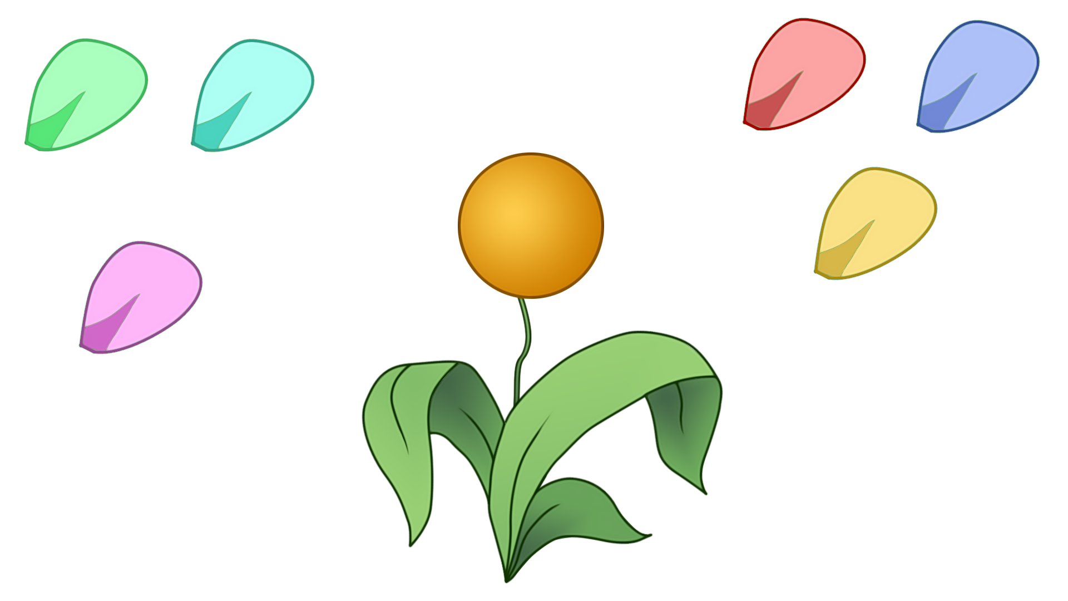
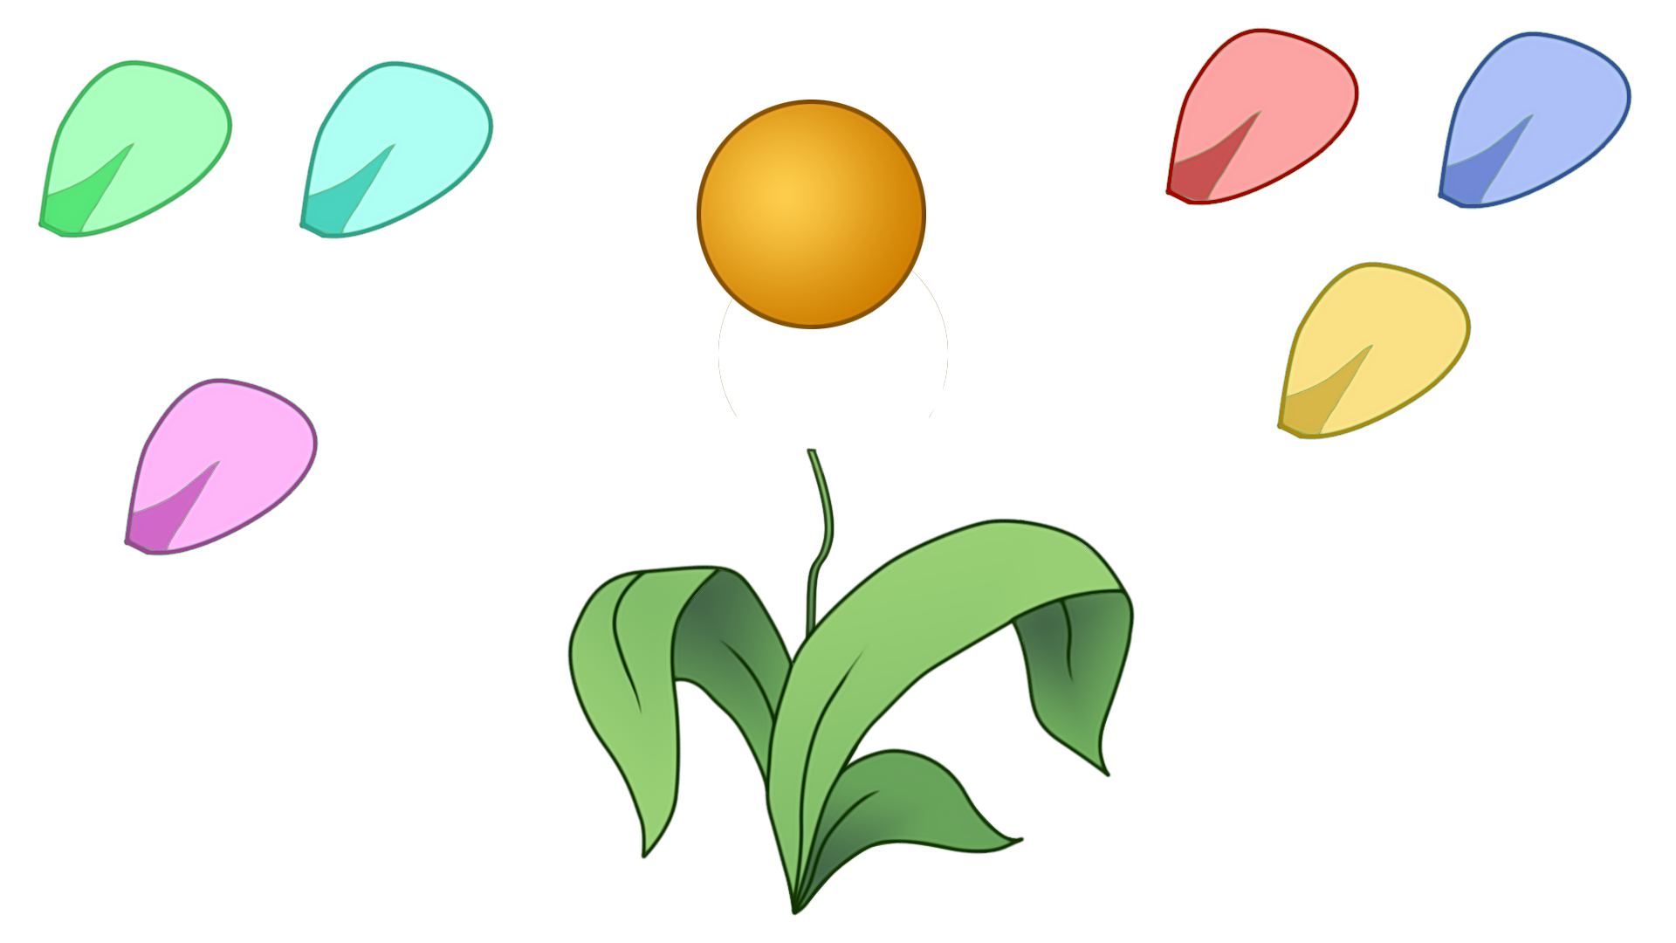
Сьогодні
07.04.2024
Ромашка Блума
Просте питання (Що?, Де?, Як?)
Про кого йдеться у вірші?
Інтерпретуюче питання (Чому?)
Хто була учителькою у лісовій школі?
Практичне питання (Як ми можемо …?)
Що б ви порадили Зайчику?
Оціночне питання (Порівняння)
Чому Зайчик не хотів виходити до дошки?
Творче питання (З часткою «б»)
Хто сидів за першою партою?
Уточнююче питання (Наскільки я зрозумів …)
Я можу помилитися, але, здається у вірші йдеться про учнів-звірят?

Slide 18
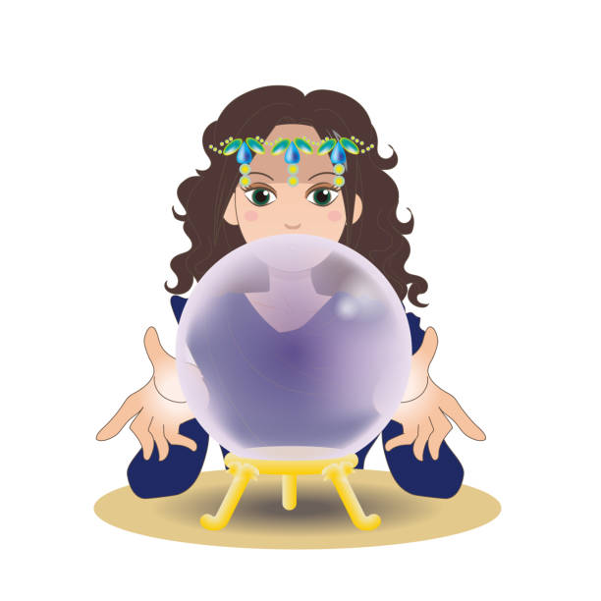
Сьогодні
07.04.2024
Вправа «Передбачення»
Прочитайте заголовок та зробіть передбачення за ним.
Підручник.
Сторінка
81

Slide 19
Сьогодні
07.04.2024
«Щоденні 5». Слухаю і розумію
СОЛОДКЕ СЛОВО
Малого Ведмедика вчать читати. Він уважно читає слово, вимовляючи кожний звук:
— Б-ДЖ-О-Л-А.
— Яке ж слово ти прочитав? — запитує вчителька
Сова.
— … ! — вигукнув Ведмедик.
— Але ж ти прочитав шість літер! Чому в тебе вийшло слово лише із трьох літер?
— Бо воно солодке!
Підручник.
Сторінка
81

Slide 20

Сьогодні
07.04.2024
Поміркуй
Яке, на твою думку, слово вигукнув Ведмедик?

Slide 21

Сьогодні
07.04.2024
Читання вірша «ланцюжком»
Підручник.
Сторінка
81

Slide 22
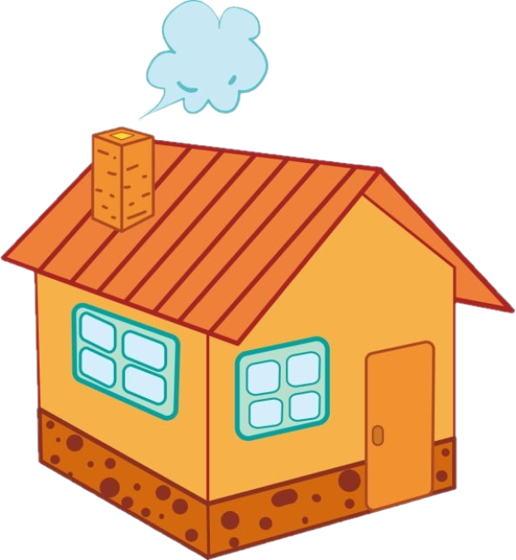
Сьогодні
07.04.2024
Гра «Засели будиночок»
цвіркун
муха
оса
бджола
метелик
жук
павук
комар
джміль
Комаха, яка виготовляє мед

Slide 23
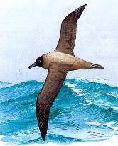
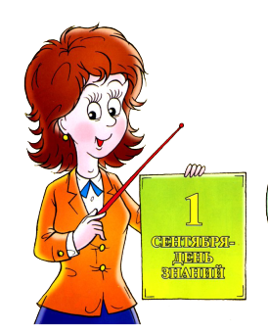

Сьогодні
07.04.2024
Перетвори слово
СИР на їстівний гриб.
ТІСТО на великий населений пункт.
ГОЛ на предмет шиття.
ПАРК на огорожу.
САД на дитячий заклад.
ЧАЙ на морського птаха.
МАК на борошняний виріб.
КОРА на плаваючий транспорт.
СИРОЇЖКА
МІСТО
ГОЛКА
ПАРКАН
САДОК
ЧАЙКА
МАКАРОНИ
КОРАБЕЛЬ

